Slide 1
小车服务端代码讲解
本文档使用开源软件 OnlyOffice 制作
此演示文档在 GitHub 上开源：https://github.com/lie-flat/smart-car-deep-learning/tree/main/docs
山东大学（威海）数科班
智能小车 暑期科研实训项目
讲解人： 任鹏飞
2022.8.27

Slide 2
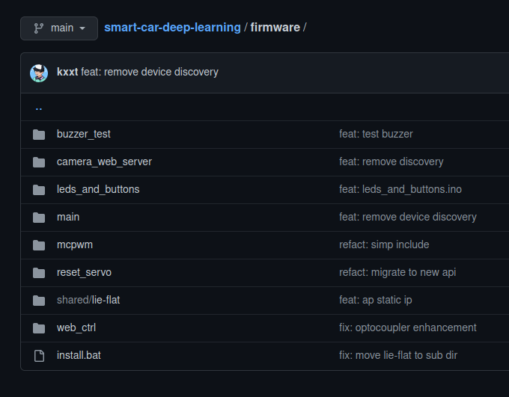
项目结构
main: 当前版本的主程序，开发板产生热点, 静态 IP
web_ctrl: 之前的主程序，开发板连接外部 WIFI，使用动态 IP, 我们编写了一个简单的设备发现协议来让电脑发现各个硬件的 IP 地址
shared/lie-flat: 我们编写的共享函数库
camera_web_server: 基于 ESP32 官方例程的摄像头服务器程序。
其他文件夹是一些零散的小测试程序，意义不大，不在此处讲解

Slide 3
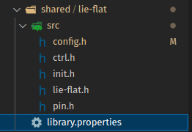
共享库
我们将常用的函数和初始化过程，还有全局共享配置都放在了这个共享库里，这个共享库使用了 Arduino Library 的格式，在 Arduino IDE/Platform IO 中添加此库之后，即可直接使用。
通过创建共享库，我们提高了代码的可重用性。

Slide 4
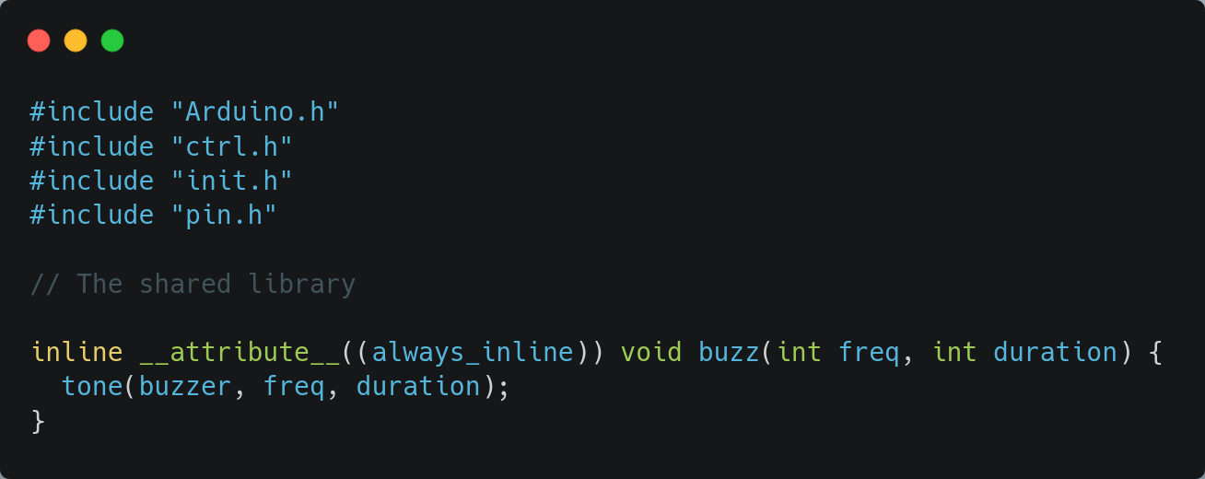
共享库
lie-flat.h, 引入其他头文件，蜂鸣器控制函数

Slide 5
共享库
pin.h, 定义引脚
// Keys
const int key1 = 35;
const int key2 = 34;
// Motor
const int motorA = 26;
const int motorB = 27;
// MPU
const int mpuSDA = 16;
const int mpuSCL = 17;
// Optocoupler
const int optocoupler = 14;
// Buzzer
const int buzzer = 25;
#pragma once
// servo
const int servo = 13;
const int servoChan = 0;
// LED
const int led1 = 32; // Green LED
const int led2 = 33; // Red LED

Slide 6
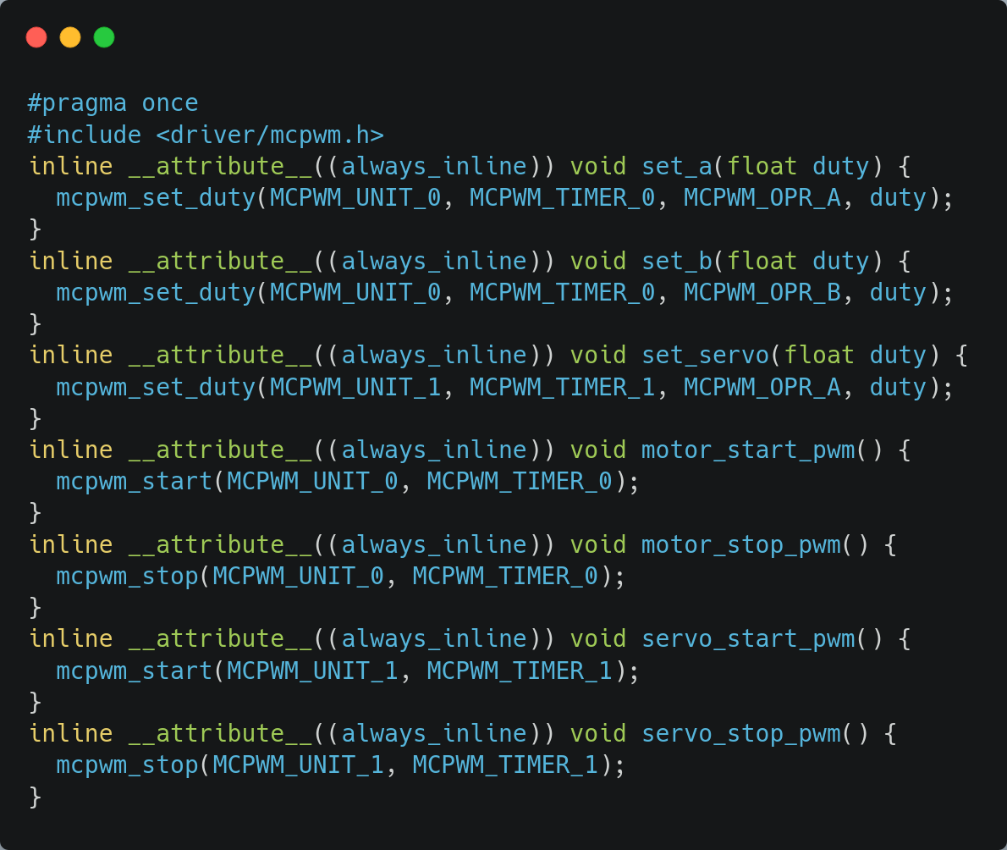
共享库
ctrl.h, 控制舵机和电机的函数

Slide 7
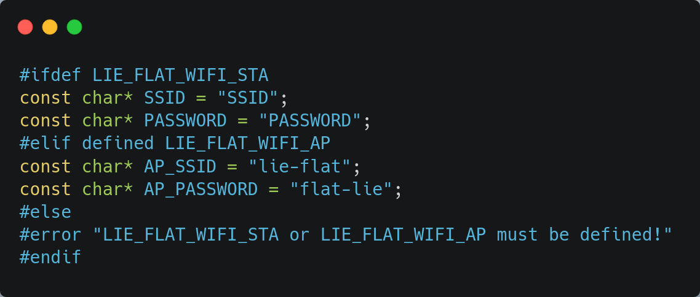
共享库
config.h, 存储通用配置，WIFI/热点的 SSID 和 密码

Slide 8
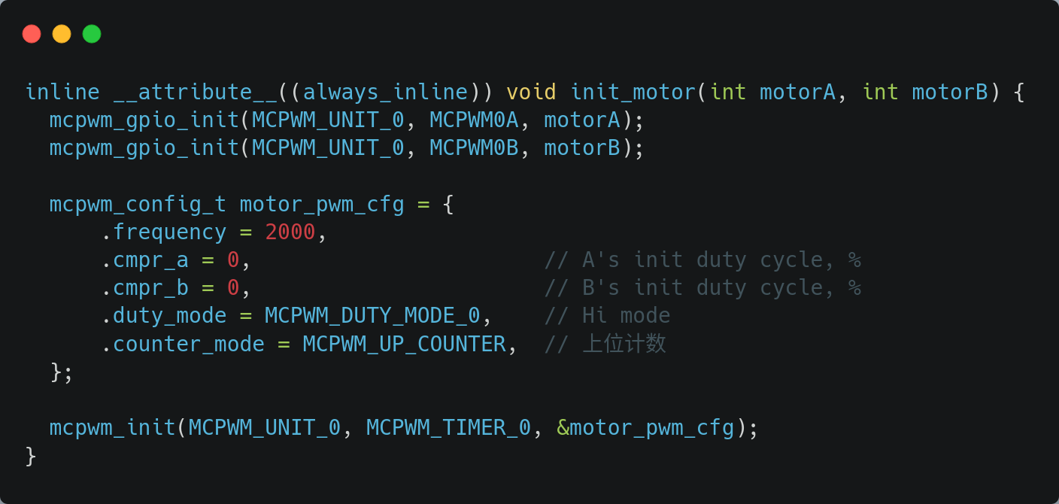
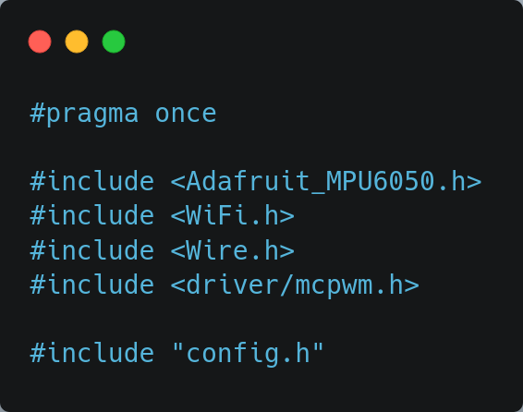
共享库 init.h

Slide 9
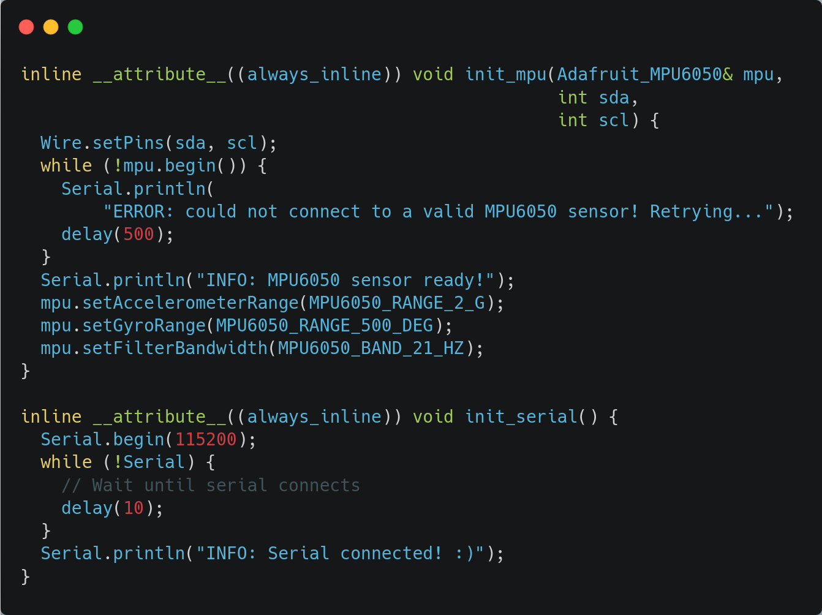
共享库 init.h
MPU6050 初始化
串口初始化

Slide 10
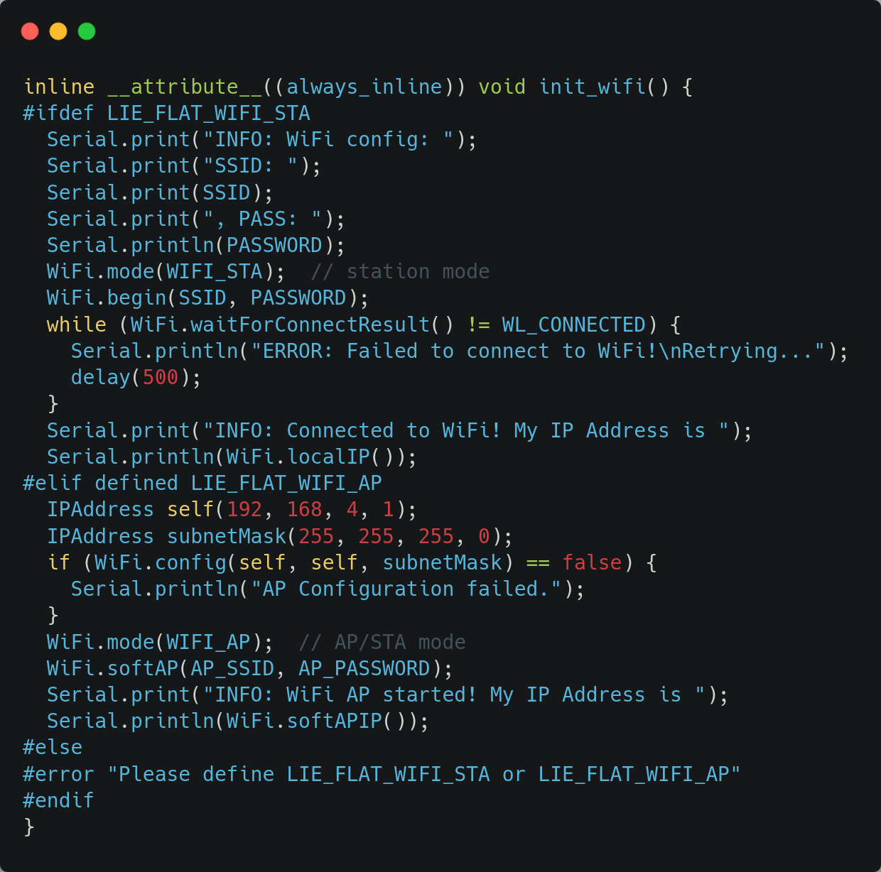
init.h WiFi 初始化
使用宏来选择AP模式还是STATION模式

Slide 11
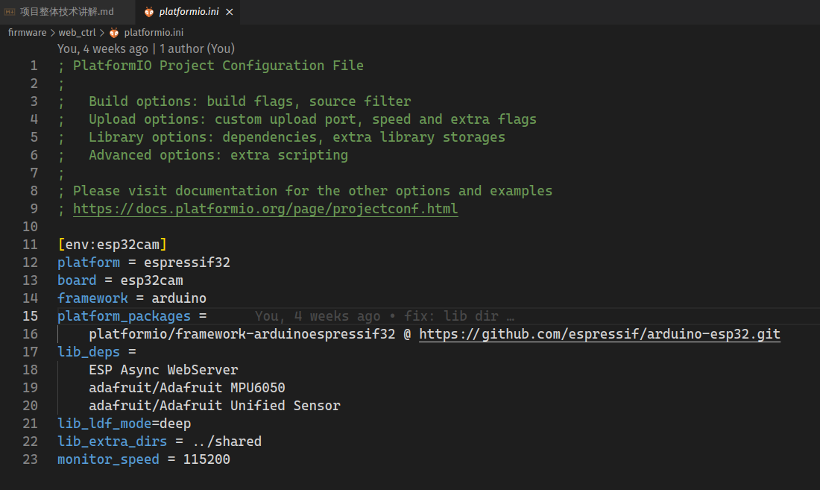
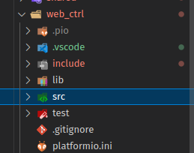
主程序—platformio.ini

Slide 12
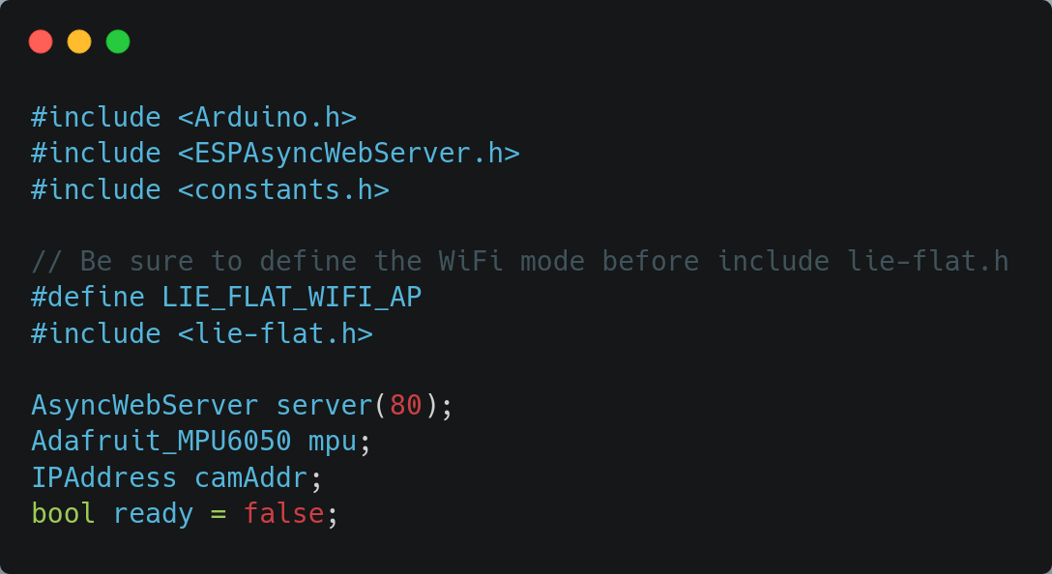
主程序—main.cpp

Slide 13
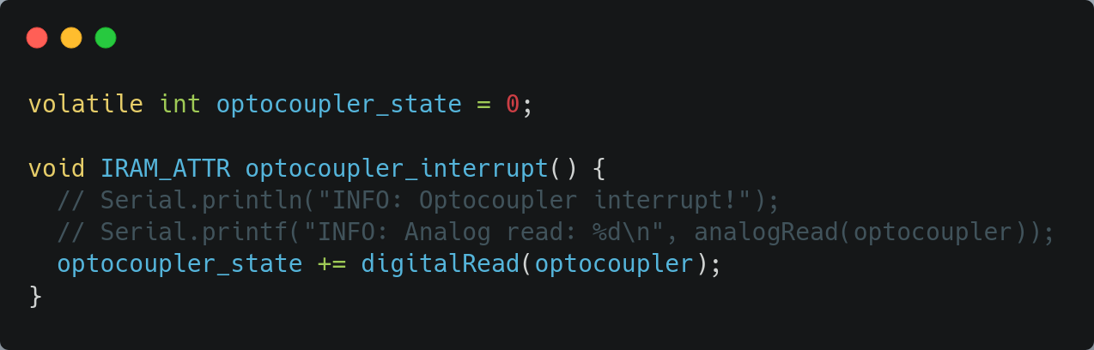
主程序—main.cpp—轮速计中断

Slide 14
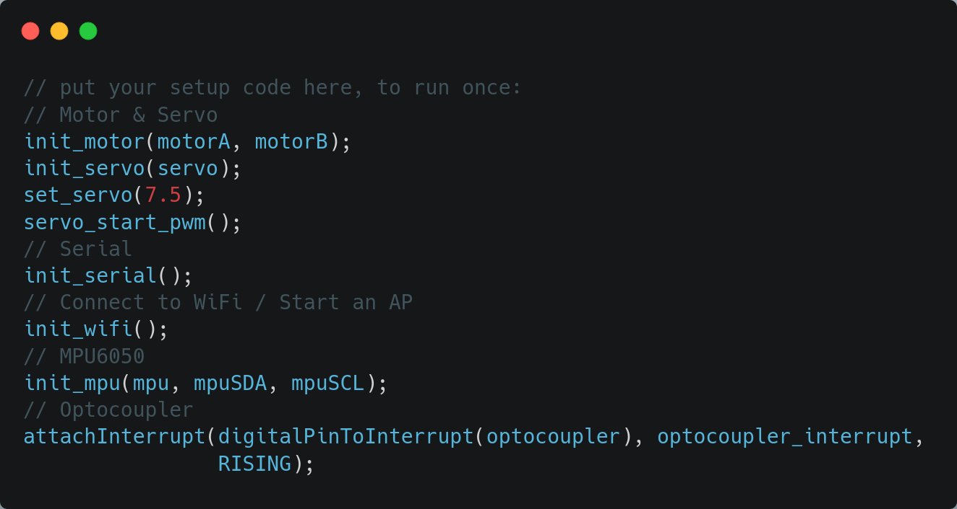
主程序—main.cpp—setup()--初始化

Slide 15
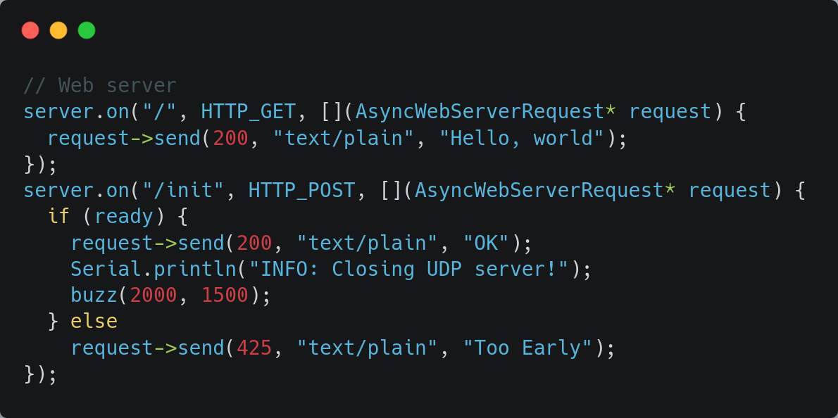
主程序—main.cpp—setup()

Slide 16
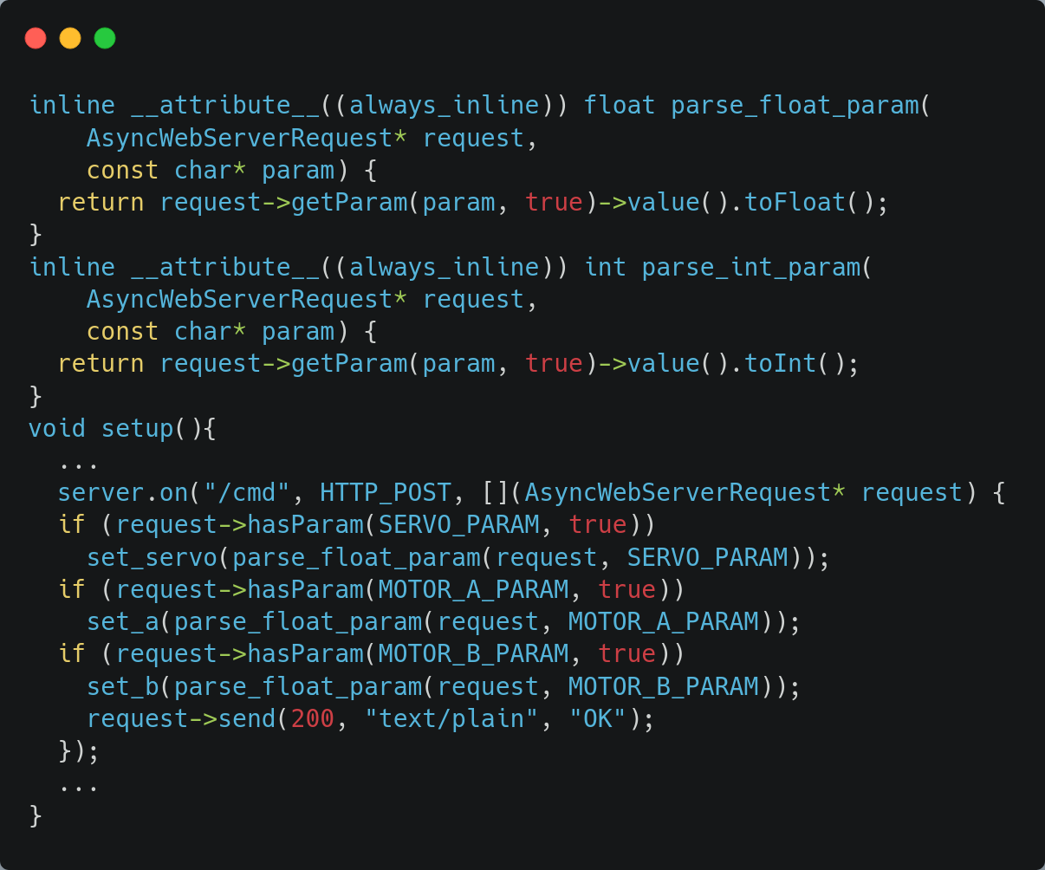
主程序 main.cpp setup() 电/舵机控制

Slide 17
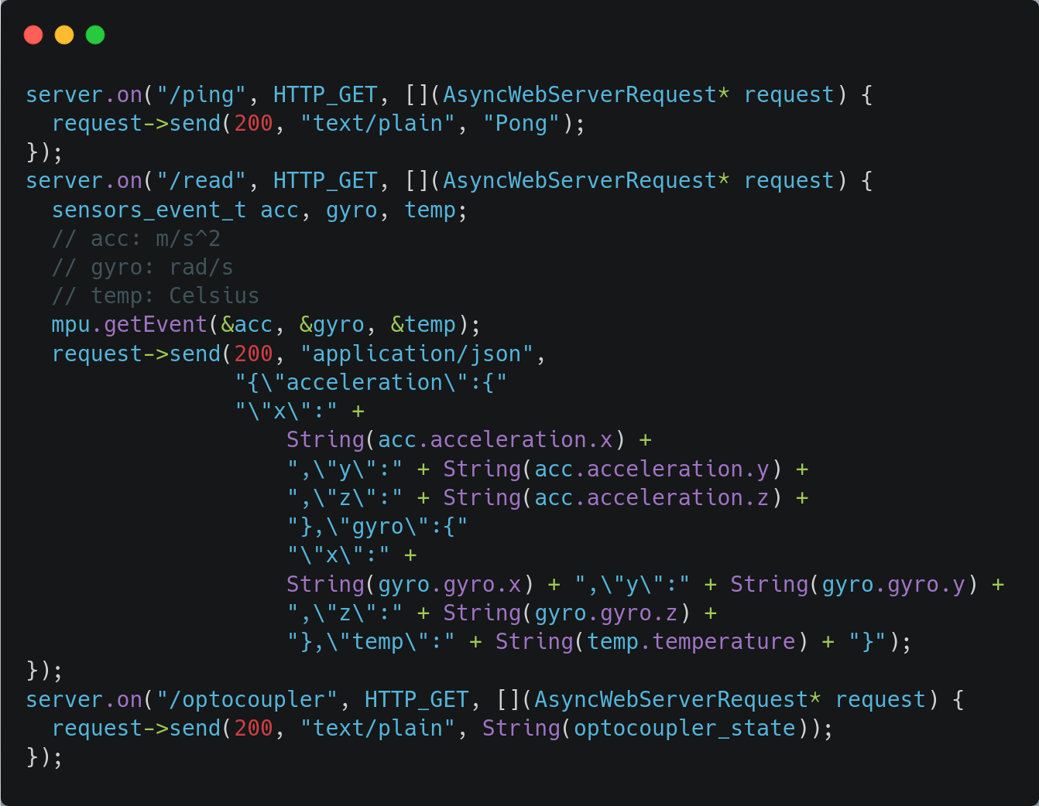
主程序 main.cpp setup() MPU6050 轮速计

Slide 18
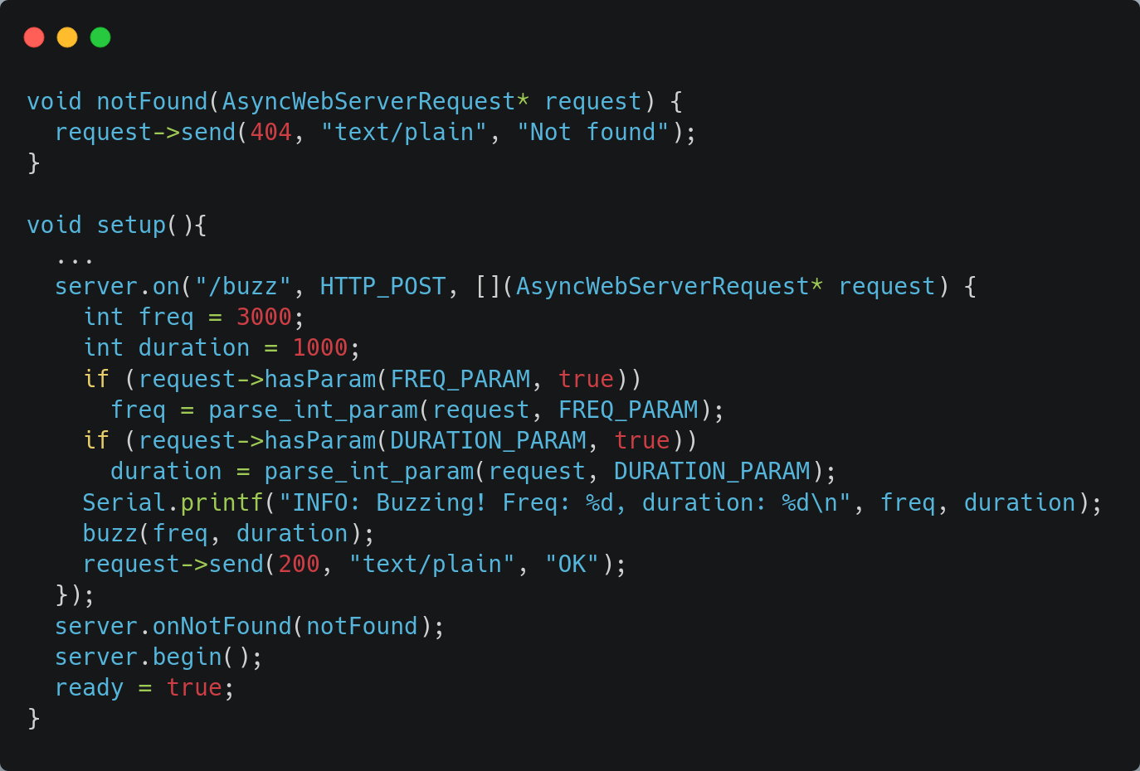
主程序 main.cpp setup() 蜂鸣器

Slide 19
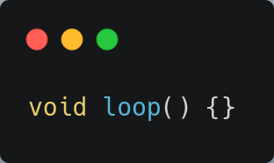
主程序—loop()

Slide 20
程序展示
您可以使用开源的 httpie 在终端测试主程序的 HTTP API
演示

